Slide 1



Protocolo ARP - IPv4
L7 → L1
Segmento IP: Direcciones de una misma red IP
10.0.0.0/8
L7 → L1
IP/MASK
IP/MASK
IP/MASK
Layer 2
IP/MASK
IP/MASK
IP/MASK
Protocolo ARP: Address Resolution Protocol
Tabla ARP
Independiente por cada estación

Slide 2
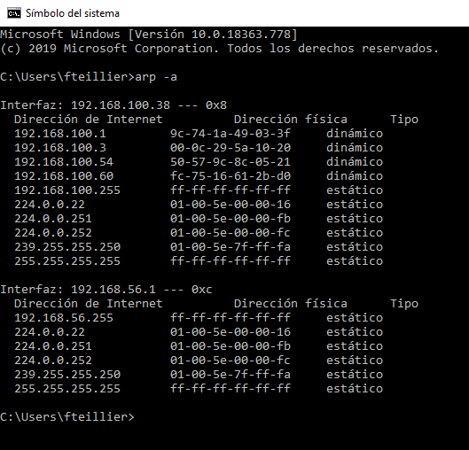
Protocolo ARP - IPv4
Unión entre L2 & L3
ARP
IP ADD
MAC ADD

Slide 3
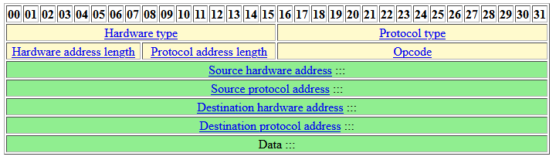
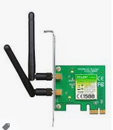
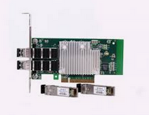
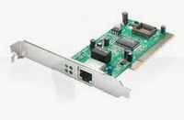
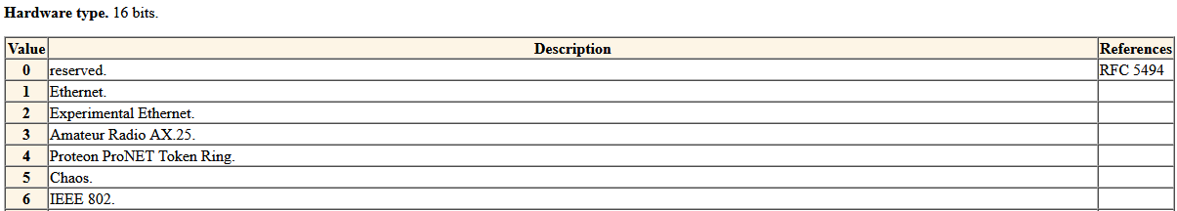
Protocolo ARP - IPv4
Header Protocolo ARPv4
http://www.networksorcery.com/enp/protocol/arp.htm

Slide 4
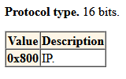
Protocolo ARP - IPv4
Header Protocolo ARPv4
48 bits – MAC ADD
32 bits – IP ADD

Slide 5
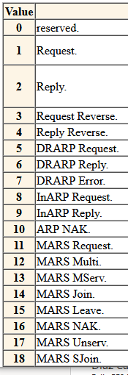
Protocolo ARP - IPv4
Header Protocolo ARPv4
MAC Fuente
IP Fuente
MAC Destino
IP Destino
http://www.networksorcery.com/enp/protocol/arp.htm

Slide 6
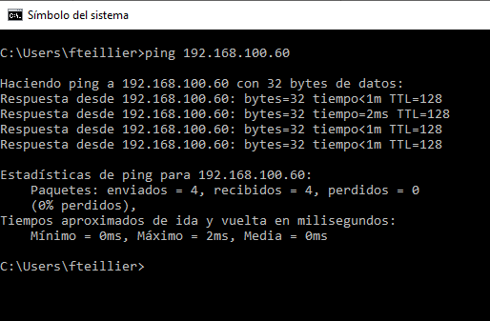
Protocolo ARP - IPv4
A
B
Tabla MAC SWITCH
PORT | MAC ADD
13 | MAC_ADD_A (01-02-03-f1-a3-d5)
17 | MAC_ADD_B (01-02-03-f5-a2-b1)
Tabla ARP: A
Tabla ARP: B
IP | MAC
192.168.100.38 | MAC_ADD_A (01-02-03-f1-a3-d5)
192.168.100.255 | FF-FF-FF-FF-FF-FF
255.255.255.255 | FF-FF-FF-FF-FF-FF
IP | MAC
192.168.100.60 | MAC_ADD_B (01-02-03-f5-a2-b1)
192.168.100.255 | FF-FF-FF-FF-FF-FF
255.255.255.255 | FF-FF-FF-FF-FF-FF

Slide 7
Protocolo ARP - IPv4
0000000000000001
0000100000000000
Opcode = 1 = Request
A
00110000
00100000
0000000000000001
MAC_ADD_A (01-02-03-f1-a3-d5)
B
192.168.100.38
Tabla MAC SWITCH
FF-FF-FF-FF-FF-FF
PORT | MAC ADD
13 | MAC_ADD_A (01-02-03-f1-a3-d5)
17 | MAC_ADD_B (01-02-03-f5-a2-b1)
192.168.100.255
Cual es tu MAC, IP:192.168.100.60?
Tabla ARP: A
Tabla ARP: B
IP | MAC
192.168.100.38 | MAC_ADD_A (01-02-03-f1-a3-d5)
IP | MAC
192.168.100.60 | MAC_ADD_B (01-02-03-f5-a2-b1)

Slide 8
Protocolo ARP - IPv4
0000000000000001
0000100000000000
Opcode = 1 = Request
A
00110000
00100000
0000000000000001
MAC_ADD_A (01-02-03-f1-a3-d5)
Llega este paquete ARP
a estación B y se procesa
B
192.168.100.38
Tabla MAC SWITCH
FF-FF-FF-FF-FF-FF
PORT | MAC ADD
13 | MAC_ADD_A (01-02-03-f1-a3-d5)
17 | MAC_ADD_B (01-02-03-f5-a2-b1)
192.168.100.255
Cual es tu MAC, IP:192.168.100.60?
Tabla ARP: A
Tabla ARP: B
IP | MAC
192.168.100.38 | MAC_ADD_A (01-02-03-f1-a3-d5)
IP | MAC
192.168.100.60 | MAC_ADD_B (01-02-03-f5-a2-b1)

Slide 9
Protocolo ARP - IPv4
0000000000000001
0000100000000000
Opcode = 2 = Reply
A
00110000
00100000
0000000000000010
MAC_ADD_B (01-02-03-f5-a2-b1)
Llega este paquete ARP
a estación A y se procesa
B
192.168.100.60
Tabla MAC SWITCH
MAC_ADD_A (01-02-03-f1-a3-d5)
PORT | MAC ADD
13 | MAC_ADD_A (01-02-03-f1-a3-d5)
17 | MAC_ADD_B (01-02-03-f5-a2-b1)
192.168.100.38
Cual es tu MAC, IP:192.168.100.60?
R: MAC_ADD_B (01-02-03-f5-a2-b1)
Tabla ARP: A
Tabla ARP: B
IP | MAC
192.168.100.38 | MAC_ADD_A (01-02-03-f1-a3-d5)
IP | MAC
192.168.100.60 | MAC_ADD_B (01-02-03-f5-a2-b1)

Slide 10
Protocolo ARP - IPv4
0000000000000001
0000100000000000
Opcode = 2 = Reply
A
00110000
00100000
0000000000000010
MAC_ADD_B (01-02-03-f5-a2-b1)
Llega este paquete ARP
a estación A y se procesa
B
192.168.100.60
Tabla MAC SWITCH
MAC_ADD_A (01-02-03-f1-a3-d5)
PORT | MAC ADD
13 | MAC_ADD_A (01-02-03-f1-a3-d5)
17 | MAC_ADD_B (01-02-03-f5-a2-b1)
192.168.100.38
Cual es tu MAC, IP:192.168.100.60?
R: MAC_ADD_B (01-02-03-f5-a2-b1)
Tabla ARP: A
Tabla ARP: B
IP | MAC
192.168.100.38 | MAC_ADD_A (01-02-03-f1-a3-d5)
192.168.100.60 | MAC_ADD_B (01-02-03-f5-a2-b1)
IP | MAC
192.168.100.60 | MAC_ADD_B (01-02-03-f5-a2-b1)
192.168.100.38 | MAC_ADD_A (01-02-03-f1-a3-d5)

Slide 11
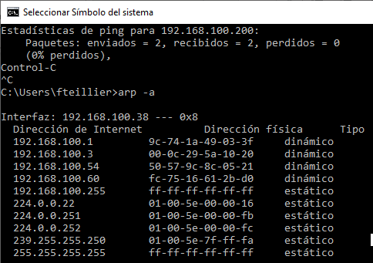
Protocolo ARP - IPv4
A
B
Actualizaron mediante protocolo ARP
La tabla ARP de la estación A

Slide 12
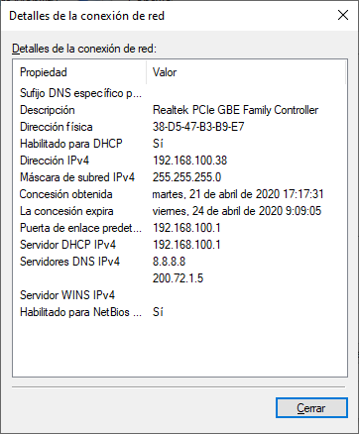
Protocolo ARP - IPv4
NIC, Adaptador de Red LAN (Ethernet)
MAC Address de mi adaptador
DHCP Config = Si (pendiente explicación)
IP Address que estoy usando
Mascara de red o Subred que estoy usando
Puerta de enlace Predeterminada

Slide 13
Configura IP Estación e trabajo- IPv4
NIC, Adaptador de Red LAN (Ethernet)
MAC Address de mi adaptador
DHCP Config = Si (pendiente explicación)
IP Address que estoy usando
Mascara de red o Subred que estoy usando
Puerta de enlace Predeterminada

Slide 14

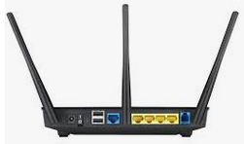


Configura IP Estación e trabajo- DHCP Service/Server
DHCP
Opcion1: El usuario configura SET IP
Opción 2: DHCP Server autoconfigura
las estaciones de trabajo

Slide 15
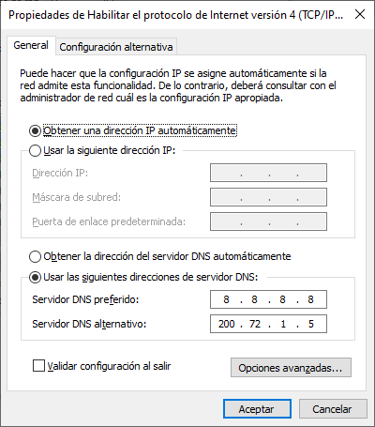
Configura IP Estación e trabajo- DHCP Service/Server
DHCP Server autoconfigure su estación
Dynamic Host Configuration Protocol

Slide 16
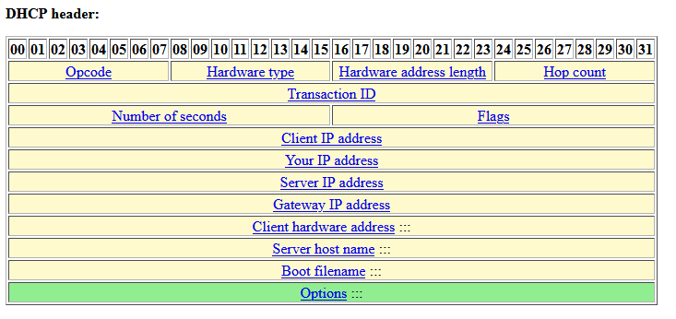
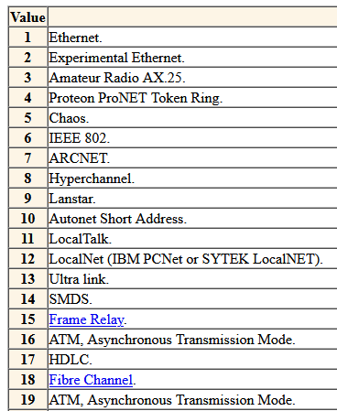

Configura IP Estación e trabajo- DHCP Service/Server
48 Bits
MAC ADD

Slide 17
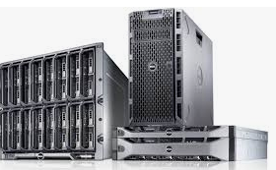
Configura IP Estación e trabajo- DHCP Service/Server
Un número aleatorio elegido por el cliente, utilizado por el cliente y el servidor para asociar mensajes y respuestas entre un cliente y un servidor.
40125
666758
4525698
DHCP Server

Slide 18
Configura IP Estación e trabajo- DHCP Service/Server
DHCP
Tres saltos para alcanzar su DHCP Server

Slide 19
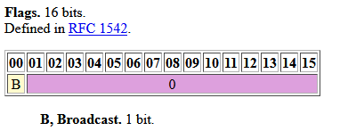
Configura IP Estación e trabajo- DHCP Service/Server
El tiempo transcurrido en segundos desde que el cliente comenzó un proceso de adquisición o renovación de dirección.
Solo 1 Bit que informa si es o no Broadcast
Los restantes 15 bits deben ser cero.

Slide 20
Configura IP Estación e trabajo- DHCP Service/Server
IP del cliente DHCP
IP asignada al cliente
IP del server DHCP
Puerta de enlace predeterminada para uso del cliente
MAC ADD del cliente
Nombre del server DHCP
Nombre del archivo de BOOT
BOOTP/DHCP options

Slide 21
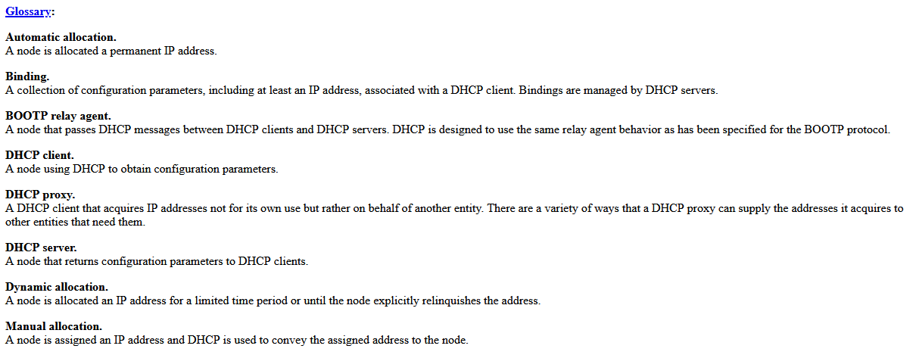
Configura IP Estación e trabajo- DHCP Service/Server
BOOTP/DHCP options
http://www.networksorcery.com/enp/protocol/dhcp.htm

Slide 22
Configura IP Estación: Gateway – Puerta de enlace
Default Gateway
Gateway
Puerta de enlace
Puerta de enlace predeterminada
Ruta Default
0.0.0.0/0.0.0.0

Slide 23

Configura IP Estación e trabajo- DHCP Service/Server
192.168.10.0/255.255.255.0
INTERNET
www.Google.cl = 72.52.179.174
DHCP
WAN: INTERNET
192.168.10.10
192.168.10.11
LAN: Red de Área Local
192.168.10.12

Slide 24
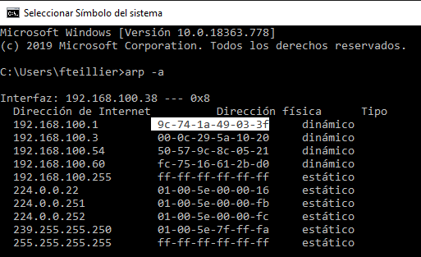
Configura IP Estación e trabajo- DHCP Service/Server
+
Distribuir a través de la Gateway o Puerta de enlace predeterminada el trafico de datos que no es de la red de área local, o sea el trafico internet

Slide 25
Configura IP Estación e trabajo- Puerta de enlace
Ejercicios practico de trafico de datos entre red de área local (LAN) e Internet para explicar el funcionamiento del
concepto Puerta De enlace predeterminada.

Slide 26
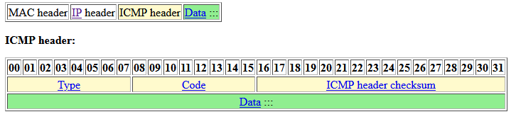
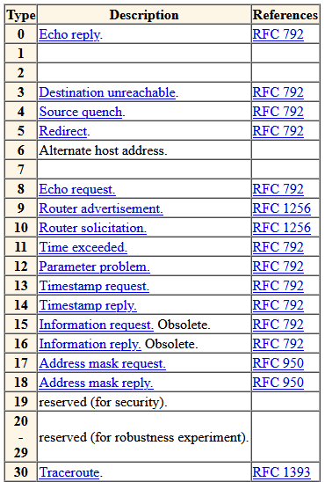
Protocolo ICMP: INTERNET CONTROL (Pruebas) & MESSAGGE PROTOCOL
Suma de verificación solo del Header ICMP

Slide 27

Protocolo ICMP
Lo necesario para entender y procesar el Type

Slide 28
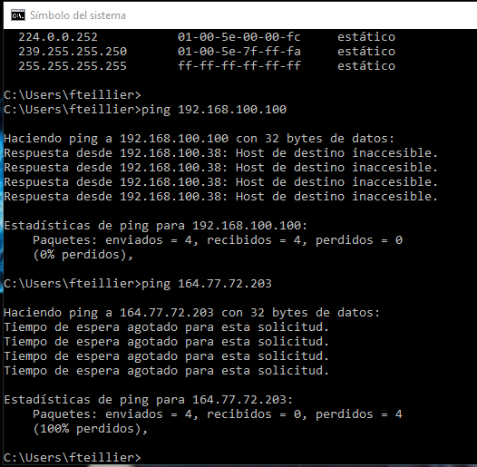
Protocolo ICMP
Host destino inalcanzable, tomado en cuenta que el host es local
PING es una APP
Implemente ICMP
Host destino inalcanzable, tomado en cuenta que el host es no local

Slide 29
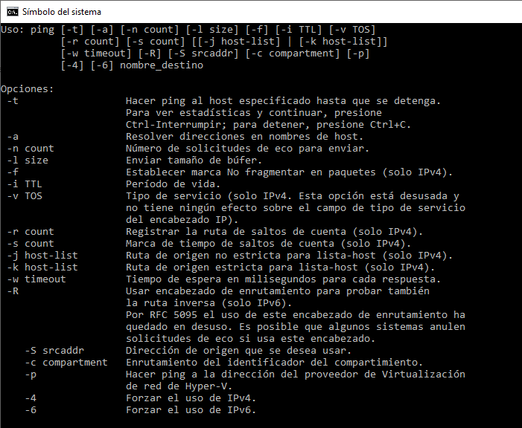
Protocolo ICMP
PING es una APP
Implemente ICMP

Slide 30
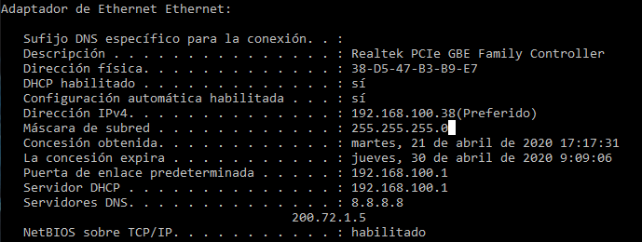
Repaso de los protocolos y Tablas que conocemos hasta este momento
192.168.100.0/24
IP: no se repite
MASK: Se repite pues todos pertenecen
a la misma red
Gateway: Se repite por que solo
existe 1 y todos la usan para salir a internet
DNS: pues todo usan los mismo DNS
LAN - 1
DHCP
ICMP0
192.168.100.38
WAN:Internet
192.168.100.54
192.168.100.57

Slide 31

Protocolo ICMP
Configuración IP de las estaciones de red LAN
PC | IP | MAC ADD | MASK | Gateway | DNS
Gamer | 192.168.100.38 | 38-D5-47-B3-B9-E7 | 24 = 255.255.255.0 | 192.168.100.1 | 8.8.8.8 200.72.1.5
Notebook | 192.168.100.54 | 50-57-9c-8c-05-21 | 24 = 255.255.255.0 | 192.168.100.1 | 8.8.8.8 200.72.1.5
Smartphone | 192.168.100.57 | 58-94-6b-58-34-d4 | 24 = 255.255.255.0 | 192.168.100.1 | 8.8.8.8 200.72.1.5
5 ports 1 MAC, que pasa a ser la IP de la puerta deenlace de la LAN
Tabla MAC del Switch
PORT | MAC
LAN-1 | 38-D5-47-B3-B9-E7
WiFi | 50-57-9c-8c-05-21 58-94-6b-58-34-d4
ROUTER | 9c-74-1a-49-03-3f

Slide 32
Protocolo ICMP
Configuración IP de las estaciones de red LAN
PC | IP | MAC ADD | MASK | Gateway | DNS
Gamer | 192.168.100.38 | 38-D5-47-B3-B9-E7 | 24 = 255.255.255.0 | 192.168.100.1 | 8.8.8.8 200.72.1.5
Notebook | 192.168.100.54 | 50-57-9c-8c-05-21 | 24 = 255.255.255.0 | 192.168.100.1 | 8.8.8.8 200.72.1.5
Smartphone | 192.168.100.57 | 58-94-6b-58-34-d4 | 24 = 255.255.255.0 | 192.168.100.1 | 8.8.8.8 200.72.1.5
Tabla MAC del Switch
Tabla ARP de alguna de las estaciones
Esta tabla es por estación, independiente y se completa a solicitud o necesidad del SO
PORT | MAC
LAN-1 | 38-D5-47-B3-B9-E7
WiFi | 50-57-9c-8c-05-21 58-94-6b-58-34-d4
ROUTER | 9c-74-1a-49-03-3f
IP | MAC
192.168.100.38 | 38-D5-47-B3-B9-E7
192.168.100.54 | 50-57-9c-8c-05-21
192.168.100.57 | 58-94-6b-58-34-d4
192.168.100.1 | 9c-74-1a-49-03-3f
192.168.100.255 | Ff-ff-ff-ff-ff-ff
255.255.255.255 | Ff-ff-ff-ff-ff-ff

Slide 33

Plantilla Paquete/Datagrama/Frames TCP&IP
Proceso ICMP desde Gamer → Notebook
Layer OSI
Layer TCP/IP
Evento
Ping 192.168.100.54
5,6 & 7
App
Header App = ICMP
Data App
ICMP tipo 8 = Echo Request
Código: Solicitud de echo
Checksum
a,b,c,d….hasta la letra 32 (32 bytes)
4
Transporte
Source Port
Destin. Port
SEQ Number
ACK Number
Control Bits
Data L4
Data App
3
Red
Versión
IHL
Servicios Diferenciados
Total Lencht
4
5
00000000
32 Bytes + 5 x 4 Bytes = 52 Bytes
Identificación
Flags
Fragment Offset
0000000000000000000000000
0
1
0
000000000000000000000000000
TTL
Protocolo
Header Checksum
01000000 (64s)
00000001 (1 = ICMP)
654374567456
Source IP Address
192.168.100.38 = 11000000 10101000 01100100 00100110
Al Cable de red del PC Gamer
Destination IP Address
192.168.100.54 = 11000000 10101000 01100100 00110110
[Data App] → [Data L3]
2
Acceso
Source MAC
Destination MAC
Data L2
38-D5-47-B3-B9-E7
50-57-9c-8c-05-21
[Data App] → [Data L3] → [Data L2]
1
Físico
Switch Port
Punto de Red
Speed / Duplex
Data
LAN-1
100 Full
[Data App] → [Data L4] → [Data L3] → [Data L2] → [Data L1]

Slide 34
Plantilla Paquete/Datagrama/Frames TCP&IP
Proceso ICMP desde Gamer → Notebook
Layer OSI
Layer TCP/IP
Evento
Ping 192.168.100.54
5,6 & 7
App
Header App = ICMP
Data App
ICMP tipo 8 = Echo Request
Código: Solicitud de echo
Checksum
a,b,c,d….hasta la letra 32 (32 bytes)
Se recibe en el note y se procesa:
El Note detecta una solicitud de ECHO
A través de un ICMP tipo 8 por lo tanto
El note responde con un ICMP tipo 0
4
Transporte
Source Port
Destin. Port
SEQ Number
ACK Number
Control Bits
Data L4
Data App
3
Red
Versión
IHL
Servicios Diferenciados
Total Lencht
4
5
00000000
32 Bytes + 5 x 4 Bytes = 52 Bytes
Identificación
Flags
Fragment Offset
0000000000000000000000000
0
1
0
000000000000000000000000000
TTL
Protocolo
Header Checksum
01000000 (64s)
00000001 (1 = ICMP)
654374567456
Source IP Address
192.168.100.38 = 11000000 10101000 01100100 00100110
Llega al Notebook
Destination IP Address
192.168.100.54 = 11000000 10101000 01100100 00110110
[Data App] → [Data L3]
2
Acceso
Source MAC
Destination MAC
Data L2
38-D5-47-B3-B9-E7
50-57-9c-8c-05-21
[Data App] → [Data L3] → [Data L2]
1
Físico
Switch Port
Punto de Red
Speed / Duplex
Data
Wifi
100 Full
[Data App] → [Data L3] → [Data L2] → [Data L1]

Slide 35
Plantilla Paquete/Datagrama/Frames TCP&IP
Proceso ICMP desde Notebook → Gamer
Layer OSI
Layer TCP/IP
Evento
Ping 192.168.100.54
5,6 & 7
App
Header App = ICMP
Data App
ICMP tipo 0 = Echo Reply
Código: Respuesta de echo
Checksum
a,b,c,d….hasta la letra 32 (32 bytes)
Se recibe en el note y se procesa:
El Note detecta una solicitud de ECHO
A través de un ICMP tipo 8 por lo tanto
El note responde con un ICMP tipo 0
4
Transporte
Source Port
Destin. Port
SEQ Number
ACK Number
Control Bits
Data L4
Data App
3
Red
Versión
IHL
Servicios Diferenciados
Total Lencht
4
5
00000000
32 Bytes + 5 x 4 Bytes = 52 Bytes
Identificación
Flags
Fragment Offset
0000000000000000000000000
0
1
0
000000000000000000000000000
TTL
Protocolo
Header Checksum
01000000 (64s)
00000001 (1 = ICMP)
654374565699
Source IP Address
192.168.100.54 = 11000000 10101000 01100100 00110110
Destination IP Address
192.168.100.38 = 11000000 10101000 01100100 00100110
[Data App] → [Data L3]
De regreso con destino al Gamer
2
Acceso
Source MAC
Destination MAC
Data L2
50-57-9c-8c-05-21
38-D5-47-B3-B9-E7
[Data App] → [Data L3] → [Data L2]
1
Físico
Switch Port
Punto de Red
Speed / Duplex
Data
Wifi
100 Full
[Data App] → [Data L3] → [Data L2] → [Data L1]

Slide 36
Plantilla Paquete/Datagrama/Frames TCP&IP
Proceso ICMP desde Notebook → Gamer
Layer OSI
Layer TCP/IP
Evento
Ping 192.168.100.54
5,6 & 7
App
Header App = ICMP
Data App
ICMP tipo 0 = Echo Reply
Código: Respuesta de echo
Checksum
a,b,c,d….hasta la letra 32 (32 bytes)
Se recibe en el Gamer y se procesa:
El Gamer detecta una respuesta de ECHO
Y por lo tanto informa a la APP, PING
4
Transporte
Source Port
Destin. Port
SEQ Number
ACK Number
Control Bits
Data L4
Data App
3
Red
Versión
IHL
Servicios Diferenciados
Total Lencht
4
5
00000000
32 Bytes + 5 x 4 Bytes = 52 Bytes
Identificación
Flags
Fragment Offset
0000000000000000000000000
0
1
0
000000000000000000000000000
TTL
Protocolo
Header Checksum
01000000 (64s)
00000001 (1 = ICMP)
654374565699
Source IP Address
192.168.100.54 = 11000000 10101000 01100100 00110110
Destination IP Address
192.168.100.38 = 11000000 10101000 01100100 00100110
[Data App] → [Data L3]
Llegando de regreso con destino al Gamer
2
Acceso
Source MAC
Destination MAC
Data L2
50-57-9c-8c-05-21
38-D5-47-B3-B9-E7
[Data App] → [Data L3] → [Data L2]
1
Físico
Switch Port
Punto de Red
Speed / Duplex
Data
Wifi
100 Full
[Data App] → [Data L3] → [Data L2] → [Data L1]

Slide 37

Protocolo Routing Internet Protocol: RIP
RED LAN
192.168.100.0/24
Estaciones de Trabajo
RED LAN
10.0.0.0/8
Estaciones de Trabajo
IP
Tabla de rutas
IP
RED WAN
RED LAN
172.60.0.0/16
Estaciones de Trabajo
RED LAN
128.10.0.0/16
Estaciones de Trabajo
INTERNET

